Slide 1
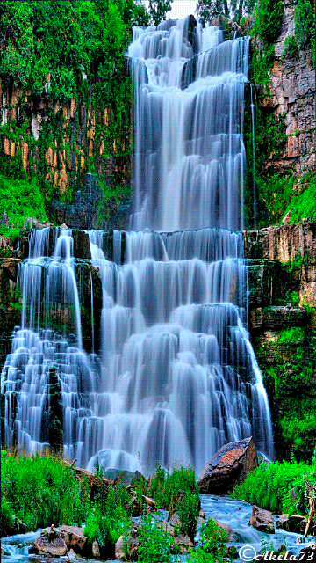
মাল্টিমিডিয়া ক্লাশে সবাইকে
স্বাগত

Slide 2
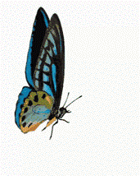
উপস্থাপনায়
পাঠ পরিচিতি
মোছাঃ মুন্নি বেগম।
সহকারি শিক্ষক
বরদেশ্বরী সরকারি প্রাথমিক বিদ্যালয়
ঠাকুরগাঁও সদর, ঠাকুরগাঁও।
munniictp2@gmail.com
শ্রেণি : পঞ্চম
বিষয় : প্রাথমিক বিজ্ঞান
অধ্যায় : ৩ (পৃষ্ঠা-১৯ ও ২০)
পাঠ শিরোনাম: জীবনের জন্য পানি পাঠ্যাংশঃ নিরাপদ পানি
সময় :৪০ মিনিট।

Slide 3
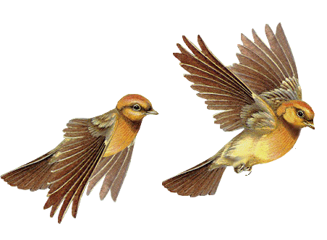
শিখনফল
শিখনফল
এই পাঠ শেষে শিক্ষার্থীরা-------
৩.৫.১ পানি শোধন করে নিরাপদ করতে পারবে।

Slide 4
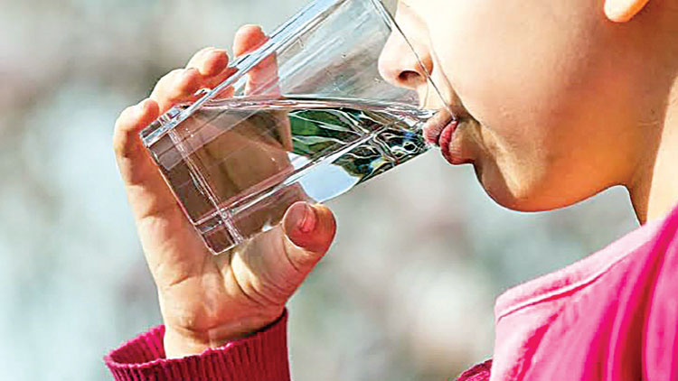
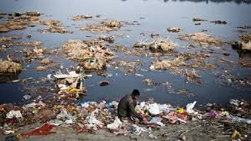
এসো কিছু ছবি দেখি ও চিন্তা করি...
কি দেখতে পেলাম?
পরিস্কার পানি
ময়লাযুক্ত পানি

Slide 5
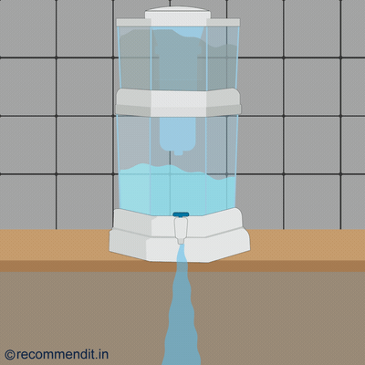
আমাদের আজকের পাঠ
নিরাপদ পানি

Slide 6
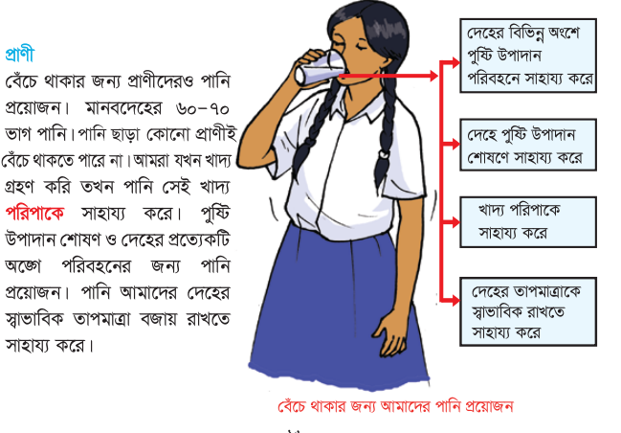
বেঁচে থাকার জন্য আমাদের নিরাপদ পানি প্রয়োজন।

Slide 7
চল আমরা একটি কাজ করি
কীভাবে আমরা নিরাপদ পানি পেতে পারি?
উপকরণ
পুকুর বা নদী থেকে সংগ্রহ করা নদীর পানি, প্লাস্টিকের বোত, পাতলা কাপড়, বালি। ছোট ছোট পাথরের টুকরা এবং পরিস্কার গ্লাস।
পাঠ্যপুস্তকের ছবি
পাঠ সংস্লিস্ট অন্যান্য উপকরণ।

Slide 8
কাজের বিবরন
পুকুর বা নদী থেকে সংগ্রহ করা নদীর পানি, প্লাস্টিকের বোত, পাতলা কাপড়, বালি। ছোট ছোট পাথরের টুকরা এবং পরিস্কার গ্লাস নেই
শিক্ষক কর্তৃক দেখানো ছকের মত খাতায় একটি ছক তৈরি করি।
সংরহ করা অনিরাপদ এক্ট গ্লাসে রাখি যা বামপাশের কলামে রাখা ছবি
এখন আমরা উপকরণ সমূহ দিয়ে একটি পানির ফিলটার প্রস্তুত করি।
ফিল্টারে ময়লা পানি ঢালি।
ফিল্টার থেকে নির্গত পানি পর্যবেক্ষন করি ছকের ডানপাশের কলামে ছবি আঁকি।
!
সতর্ক থাকতে হবে প্লাষ্টিকের ধারালো প্রান্ত দিয়ে যেন হাত কেটে না যায়।

Slide 9
পা নি র ফি ল্টা র
ছাকনের পূর্বে | ছাকনের পরে
অনিরাপদ পানি
নিরাপদ পানি

Slide 10
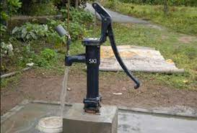
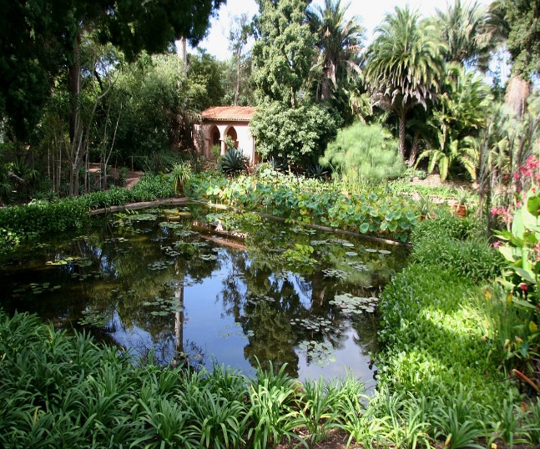
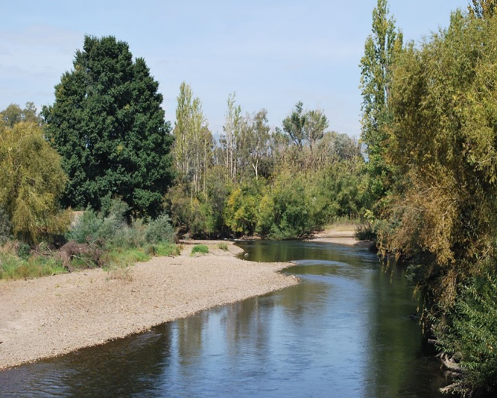
এসো কিছু ছবি দেখি
নিরাপদ পানি
নিরাপদ নয়
নিরাপদ নয়
মানুষের জন্য ক্ষতিকর নয় এমন পানিই হলো নিরাপদ পানি। যেমন নলকুপের পানি। আবার কছু পানি পান মানুষের জন্য নিরাপদ নয় । যেমন পুকুর বা নদীর পানি।

Slide 11
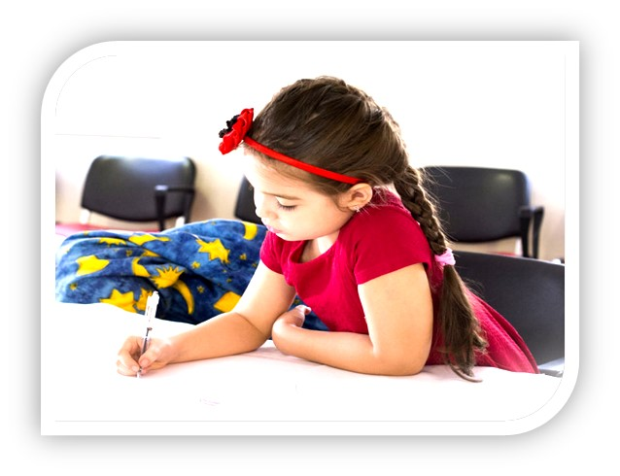
একক কাজ
নিরাপদ পানি ও অনিরাপদ পানি কাকে বলে?

Slide 12
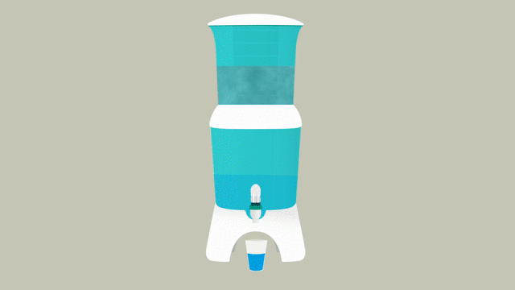
মানুষের ব্যবহারের জন্য পানিকে গ্রহণযোগ্য এবং নিরাপদ করার ব্যবস্থাই হলো পানি বিশুদ্ধকরণ ।

Slide 13
ছাঁকন
ফুটানো
পানিকে নিরাপদ করার কিছু উপায়
থিতানো
রাসায়নিক প্রক্রিয়া

Slide 14
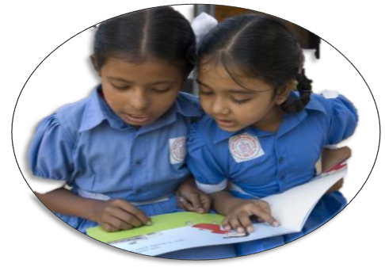
জোড়ায় কাজ
পানি বিশুদ্ধকরণ কী?পানিকে নিরাপদ করার কিছু উপায় বল?

Slide 15
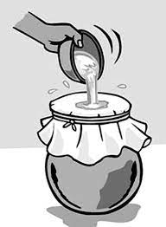
পানি নিরাপদ করার কিছু উপায়---
পাতলা কাপড় বা ছাঁকনি দিয়ে ছেঁকে পানি পরিস্কার করার প্রক্রিয়া হলো ছাঁকন ।
ছাঁকন
একটি কলসে বা পাত্রে নদী বা পুকুরের পানি কিছুক্ষন রাখার পর দেখা যাবে পাত্রের তলায় তলানি জমেছে।উপরের অংশ পরিস্কার হয়েছে। পানি পরিস্কারের এই প্রক্রিয়া হলো থিতানো।
থিতানো

Slide 16
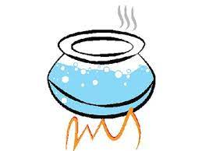
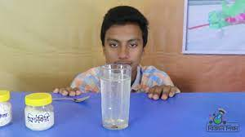
২০ মিনিট এর বেশি সময় ধরে পানি ফুটিয়ে জীবাণুমুক্ত করার প্রক্রিয়া হলো ফুটানো।
ফুটানো
ফিটকিরি, ব্লিচিং পাউডার, পানি বিশুদ্ধকরণ ট্যাবলেট ইত্যাদি পরিমাণমত মিশিয়ে পানি নিরাপদ করার প্রক্রিয়া হলো রাসায়নিক প্রক্রিয়ায় পানি বিশুদ্ধকরণ।
রাসায়নিক প্রক্রিয়া

Slide 17
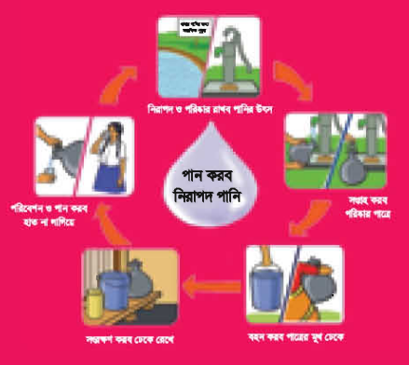
জেনে নিই
নিরাপদ ও পরিস্কার পানির উৎস থেকে পানি সংগ্রহ করব ।
পরিবেশন ও পান করব হাত না লাগিয়ে
খাবার পানির নলকূপ বা
সংরক্ষিত পুকুর
নিরাপদ ও পরিস্কার পানির উৎস পরিস্কার রাখব।
সংরক্ষণ করব ঢেকে রেখে
সংগ্রহ করব পরিস্কার পাত্রে
বহন করব পাত্রের মুখ ঢেকে

Slide 18
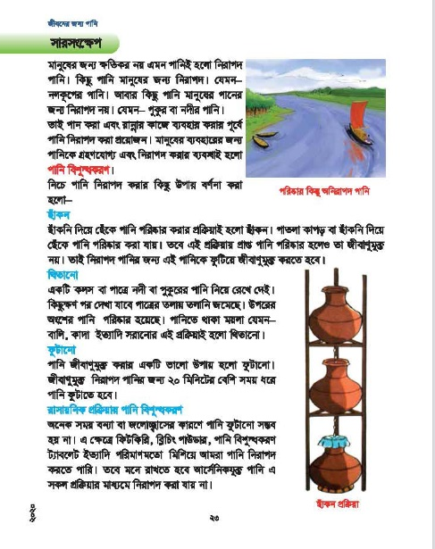
তোমরা প্রাথমিক বিজ্ঞান বইয়ের ২৩ পৃষ্ঠা মনযোগ সহকারে পড়।

Slide 19
দলীয় কাজ
(নির্দেশনা অনুসারে )
মেঘ দল
অনিরাপদ পানি থেকে পানি বিশুদ্ধকরণের যে কোনো ১ টি উপায় চিত্রসহ বর্ণনা কর। (থিতানো, ছাঁকন)
বৃষ্টি দল
অনিরাপদ পানি থেকে পানি বিশুদ্ধকরণের যে কোনো ১ টি উপায় চিত্রসহ বর্ণনা কর।(ফুটানো, রাসায়নিক প্রক্রিয়া)

Slide 20
শূন্যস্থান পূরণ কর?
নিরাপদ পানি
১. ক্ষতিকর নয় এমন পানি হলো ........................ ।
গ্রহণযোগ্য
২. পানিকে ............... এবং নিরাপদ করাই হলো পানি বিশুদ্ধকরণ।
২০
৩. পানি নিরাপদের জন্য ……….মিনিটের বেশি ফুটতে হবে।
৪. পানিতে থাকা বালি, কাঁধা ইত্যাদি সরানোর প্রকৃয়া হলো ………………।
ফুটানো

Slide 21
মূল্যায়ন
নিরাপদ পানি কী?
মানুষের জন্য ক্ষতিকর নয় এমন পানিই হলো নিরাপদ পানি।
পানি নিরাপদ করার দুটি উপায়ের নাম বলো?
ছাঁকন, থিতানো
পানি নিরাপদ করার সবচেয়ে ভালো উপায় কোনটি?
২০ মিনিটের বেশি সময় ধরে ফুটানো।

Slide 22
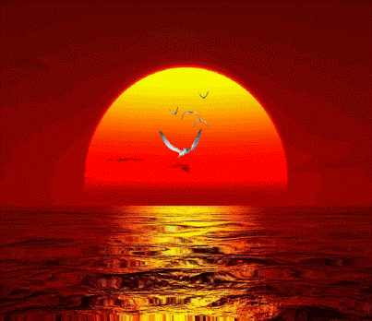
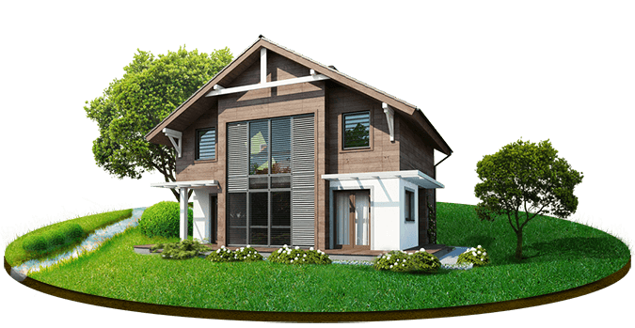
বাড়ীর কাজ
পানি বিশুদ্ধকরণের সবচেয়ে ভালো উপায় কোনটি এবং কেন?

Slide 23
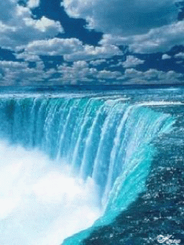
সবাইকে ধন্যবাদ

